Slide 1

软件开发综合实验
计算机学院 王丽杰

Slide 2
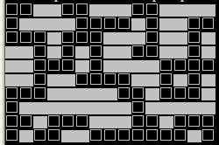
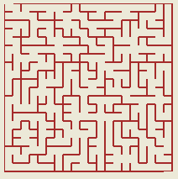
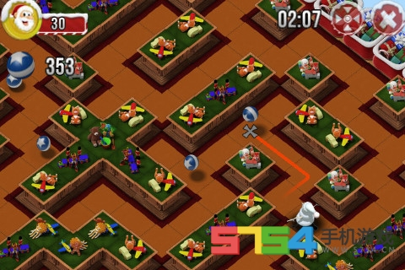
第二章 迷宫游戏
极简版
标准版
豪华版

Slide 3
实验内容
主要内容：采用算法生成具有通路的迷宫地图；寻找迷宫路径并显示通路。
了解：图形界面开发技术
理解：离散集合的定义、表示方法；并查集的基本操作、路径压缩。
掌握： 栈的定义与基本操作
成绩构成：实验报告60%+程序演示40%

Slide 4
栈
入栈
出栈
栈和队列类似，是限定插入和删除只能在表的“端点”进行的线性表。
进行插入或删除操作的一端称为栈顶，另一端称为栈底。没有数据元素的栈称为空栈。插入数据元素的操作称为入栈，删除数据元素的操作称为出栈。
栈的运算特性：后进先出
栈顶
a_{n}
...
a₂
栈底
a₁
栈

Slide 5
栈的主要操作
Stack_Init (StackPtr s)
Stack_Push(StackPtr s, StackEntry item)
Stack_Pop(StackPtr s, StackEntry *item)
Stack_Destroy (StackPtr s)
Length_Stack (StackPtr s)
Stack_Empty(StackPtr s)
Stack_Clear (StackPtr s)
Stack_Top(StackPtr s, StackEntry *item)

Slide 6
栈的顺序存储
类型定义
#define MAXSTACK 100
typedef struct stack {
int top;
StackEntry entry [MAXSTACK];
} Stack,*StackPtr;
域entry [0.. MAXSTACK-1]用于存放数据元素;
约定top用于存放栈顶元素的位置，
top = -1表示空栈，
top=MAXSTACK-1表示栈满

Slide 7
顺序栈
入栈时top指针加1；出栈时top指针减1
溢出
顺序栈的数据元素空间大小是预先分配
当空间全部占满后再入栈产生的溢出称为“上溢”；
当栈为空时再出栈也将产生的溢出称为“下溢”

Slide 8
顺序栈入栈操作的实现
Status Stack_Push(StackPtr s, StackEntry item){
Status outcome = success;
if (Stack_Full(s))
outcome = overflow; /* 栈满则上溢 */
else{
s->top++;
s->entry[s->top] = item; /*数据元素放入top位置 */
}
return outcome;
}
if（ s-> top==MAXSTACK-1）

Slide 9
顺序栈出栈操作的实现
Status Stack_Pop(StackPtr s, StackEntry *item){
Status outcome = success;
if (Stack_Empty(s))
outcome = underflow; /* 栈空则下溢 */
else
*item = s->entry[s->top--]; /*将top所指数据元素放入item，top再减1 */
return outcome;
}
if（ s-> top== -1）

Slide 10
顺序栈取栈顶元素操作的实现
Status Stack_Top(StackPtr s, StackEntry *item){
Status outcome = success;
if (Stack_Empty(s))
outcome = underflow; /* 栈空则下溢出 */
else
*item = s->entry[s->top]; /*取出数据，top指针不变 */
return outcome;
}

Slide 11
并查集(Disjoint Sets)
并查集是一种树型的数据结构，用于处理一些不相交集合的合并问题。
并查集的主要操作有
1－合并两个不相交集合
2－判断两个元素是否属于同一个集合
3－路径压缩

Slide 12
元素的合并图示
1
2
3
4
5
合并1和2
合并1和3
合并5和4
合并5和3

Slide 13
判断元素是否属于同一集合
用father[i]表示元素i的父亲结点，如刚才那个图所示。
1
2
3
由此用某个元素所在树的根结点表示该元素所在的集合。
判断两个元素时候属于同一个集合的时候，只需要判断他们所在树的根结点是否一样即可。
也就是说，当我们合并两个集合的时候，只需要在两个根结点之间连边即可。
father[1]=1
father[2]=1
5
father[3]=1
father[4]=5
4
father[5]=3

Slide 14
路径压缩
反复合并之后树高很高，查找效率低，怎么改进效率？
极端的情况，当这课树是链的时候，判断两个元素是否属于同一集合需要O(N)的时间，
这时就需要用到路径压缩。
路径压缩实际上是在找完根结点之后，在递归回来的时候顺便把路径上元素的父亲指针都指向根结点
1
2
3
4
5
由此我们得到了一个复杂度只是O(1)的算法

Slide 15
程序清单
function getfather(v:integer):integer;
begin
if (father[v]=0) then
getfather:=v
else
begin
father[v]:=getfather(father[v]);
getfather:=father[v];
end;
end;

Slide 16
程序清单
function judge(x,y:integer):boolean;
var fx,fy : integer;
begin
fx := getfaher(x);
fy := gefather(y);
If fx=fy then judge := exit(true)
else judge := false;
father[fx] := fy;{合并两个集合}
end;

Slide 17
并查集举例：亲戚
若某个家族人员过于庞大，要判断两个是否是亲戚，确实还很不容易，现在给出某个亲戚关系图，求任意给出的两个人是否具有亲戚关系。
规定：x和y是亲戚，y和z是亲戚，那么x和z也是亲戚。如果x,y是亲戚，那么x的亲戚都是y的亲戚，y的亲戚也都是x的亲戚。

Slide 18
并查集举例: 亲戚
数据输入：
第一行：三个整数n,m,p，（n<=5000,m<=5000,p<=5000），分别表示有n个人，m个亲戚关系，询问p对亲戚关系。
以下m行：每行两个数Mi，Mj，1<=Mi，Mj<=N，表示Ai和Bi具有亲戚关系。
接下来p行：每行两个数Pi，Pj，询问Pi和Pj是否具有亲戚关系。
数据输出：
P行，每行一个’Yes’或’No’。表示第i个询问的答案为“具有”或“不具有”亲戚关系。
样例：
input.txt
6 5 3
1 2
1 5
3 4
5 2
1 3
1 4
2 3
5 6
output.txt
Yes
Yes
No

Slide 19
实验题目-迷宫游戏
概述：设计并实现一个迷宫游戏，算法能够自动生成具有通路的迷宫地图，寻找迷宫路径并显示通路。
要求：
可以采用字符显示迷宫地图和路径，比如□表示通路， ▇表示墙壁， ※表示找到的路径。有条件的话，也可以采用windows界面形式的迷宫。
能够利用文件形式保存或导入迷宫。文件中迷宫地图数据格式为：
长 宽 入口 出口 迷宫地图数据
迷宫地图数据由01二进制组成，1表示墙壁，0表示通路
可选高级功能：
八个方向的迷宫或三维迷宫
多入口多出口迷宫

Slide 20
打分办法
总分最高100分（最后折算成程序演示部分的分数，即*0.4）
基本功能完成，视完成的质量给60-90分（主要包括代码质量，时间和空间利用情况等）
高级功能每完成一个加10分
添加其它合理功能也视情况加分

Slide 21
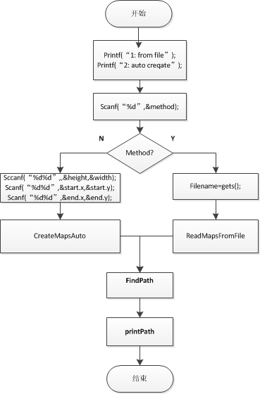
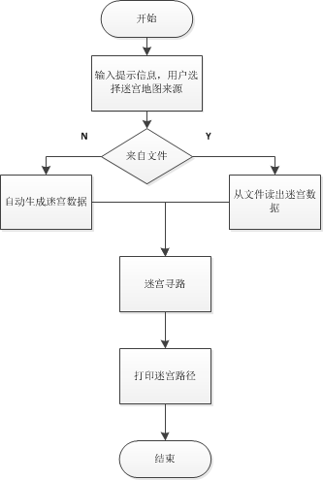
概要设计
主要系统流程main

Slide 22
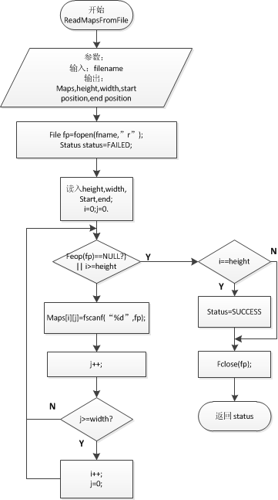
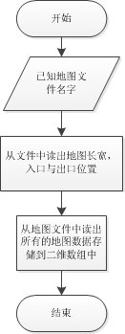
从地图文件读入地图
ReadMapsFromFile
细化

Slide 23
迷宫寻路算法
1. 二维数组maze[m+2][n+2]来表示迷宫，解决了迷宫地图的存储；
2. 一维数组DeltaXY[4]来记载了4个探索方向的坐标增量，将4个探索方向数字化为0到3，并将向下一点前进的操作统一为当前点的坐标+沿该探索方向的增量，即可得到下一点的坐标；
3. 当某点无路可通行时，需要从该点返回到前一点，再从前一点选择下一个方向继续进行探索，即需要知道前一点和前一点当前探索的方向。因此，我们需要保留依次到达的各点的坐标和到达该点的方向；
4. 还需要防止重复到达某点，避免在迷宫中兜死圈子，需要记载已到达过的点。

Slide 24
迷宫存储
类似坐标轴方式
不是矩阵行列标

Slide 25
增量数组
x | y
1 | 0
0 | 1
-1 | 0
0 | -1
在某一点（x，y），有4个可以探索的方向： 上、下、左、右。
假设：从正东方向开始，沿顺时针方向依次进行探索，则增量数组DeltaXY 为：
(x,y-1)
(x-1,y)
(x,y)
(x+1,y)
(x,y+1)

Slide 26
栈的应用
用栈保留到达各点的坐标和到达时的探索方向。
该栈中元素是由行号x、列号y和到达该点的探索方向d组成的三元组（x，y，d）。
x为到达点的横坐标或行号，
y为到达点的纵坐标或列号，
d为0—3中的一个数字，表示到达坐标为（x，y）的点的方向。
例如从（2，2）点向下到达（2，3）点时，在栈中要记录一个三元组（2，3，1）。

Slide 27
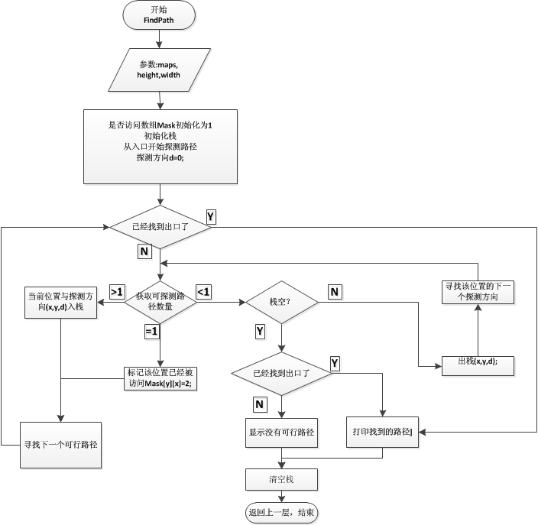
迷宫寻路流程
出栈处理后，可能新的位置是出口，所以栈空为Y之后判断是否找到出口。

Slide 28
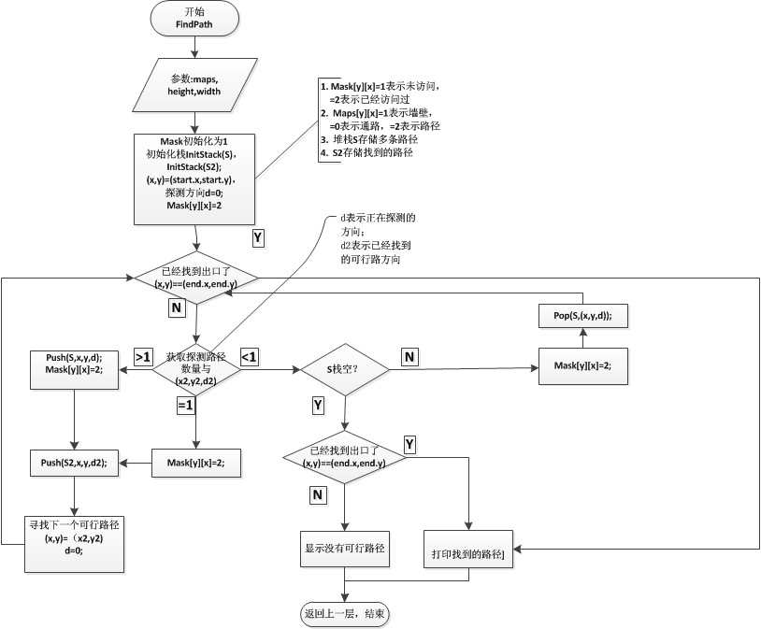
迷宫寻路流程
死路回退，栈s出栈，但S2的暂存路径数据也应该处理。

Slide 29
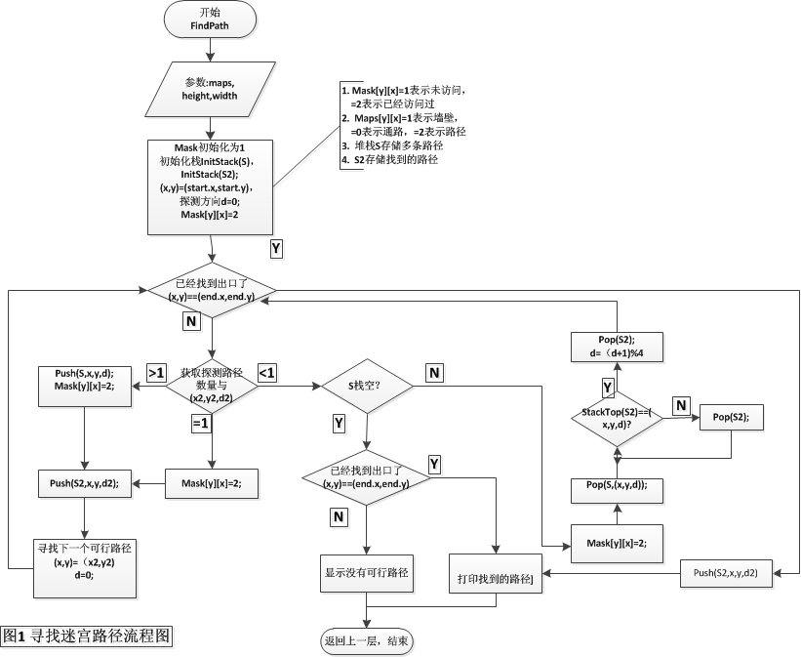
迷宫寻路最终流程图
FindPath

Slide 30
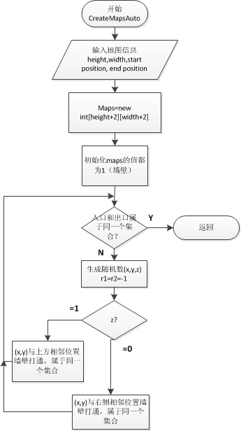
迷宫的自动生成
如何判断两个位置是否属于同一个集合？
如何打通相邻位置的墙壁？

Slide 31

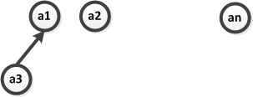
并查集的使用
数据结构与算法思想
数据结构：一维数组root，初始化每一个数据值为-1表示n个独立集合。
算法思想：集合i与集合j合并，则寻找两个集合的根节点，并让j集合的根节点指向i的根节点。
1 | 2 | 3 |  |  |  | n
-1 | -1 | -1 | … | … |  | -1
1 | 2 | 3 |  |  |  | n
-1 | -1 | 1 | … | … |  | -1

Slide 32
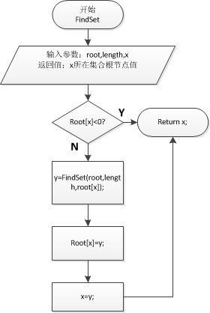
查找根节点流程
问题：哪里体现了路径压缩？
查询的时候就修改根节点，让其直接指向根节点。

Slide 33
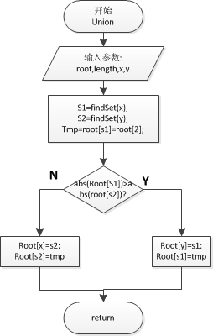
集合合并流程
问题：此流程图哪里体现了路径压缩思想？
将节点数少的树附加到节点数多的树中。

Slide 34
ROUND 1. 构造软件主界面或API
main(): 主程序。命令行或图形界面方式。
ReadMapsFromFile(): 从地图文件中读入迷宫地图。
CreateMapsAuto():自动生成地图。
FindPath(): 给出迷宫从入口到出口的路径。
ShowStepTag(): 在某一点显示寻路标记
ClearStepTag(): 清除某一点的寻路标记
导入地图文件
保存当前地图到文件
自动生成地图
找出迷宫路径
在某一点显示寻路标记
清除某一点的寻路标记
Notes:
应支持从一个文件中获得初始联系人信息
命令行方式一般应有一个命令提示

Slide 35

Round 2. 地图的导入和迷宫显示
能够从指定的文件中导入地图并进行迷宫的显示。
main(): 主程序。命令行或图形界面方式，有按钮或命令代码可让用户使用导入功能。
ReadMapsFromFile(): 从地图文件中读入迷宫地图。
ShowMaze(): 显示迷宫。（入口和出口最好用特殊符号展示）
Notes:
这里可让大家考虑如何把name转化为可以mod 1009的数字： sum ， 折叠相加等

Slide 36
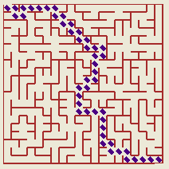
Round 3. 迷宫寻路
main(): 主程序。命令行或图形界面方式，有按钮或命令代码可让用户使用寻路功能。
FindPath(): 给出迷宫从入口到出口的路径。
ShowMaze(): 显示迷宫。（路径用特定的寻路标记进行标识）

Slide 37
Round 4. 让游戏能够玩儿
玩家在当前的迷宫上操作鼠标或者使用命令行的命令进行人工寻路操作。
ShowStepTag(): 在迷宫的某一点显示寻路标记
ClearStepTag(): 清除迷宫某一点的寻路标记
ShowMaze(): 显示迷宫。（玩家操作之后重新显示迷宫）

Slide 38
Round 5. 迷宫自动生成
main(): 主程序。命令行或图形界面方式，有按钮或命令代码可让用户使用自动迷宫生成的功能。
CreateMapsAuto():自动生成地图。
ShowMaze(): 显示迷宫。（将新生成的迷宫显示出来）
Notes:
利用DisplayHTable来检查插入和删除的结果

